Slide 1
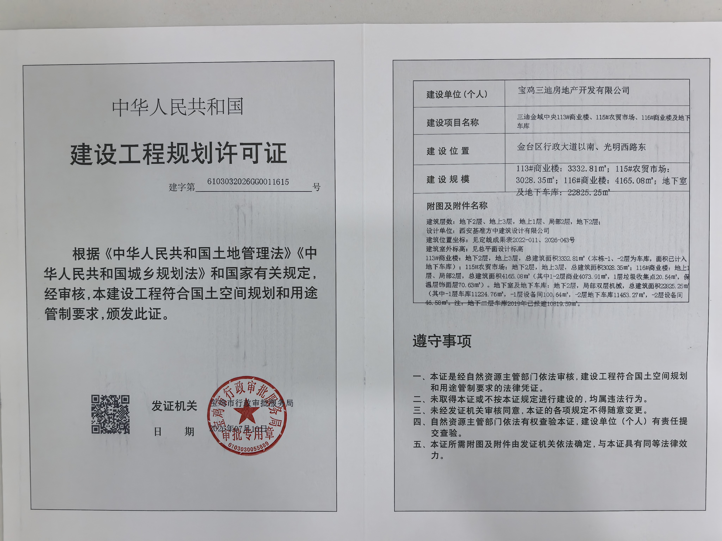
建设工程规划许可批后公布
三迪金域中央113#商业楼、115#农贸市场、116#商业楼、及地下车库建设工程规划许可证
建设项目名称：三迪金域中央113#商业楼、115#农贸市场、116#商业楼、及地下车库
项目建设单位名称：宝鸡三迪房地产开发有限公司
建设位置：金台区行政大道以南、光明西路东
113#生商业楼：3332.81㎡；115#农贸市场：3028.35㎡；116#商业楼：4165.08㎡；地下室及地下车库：22825.25。
注：本公示仅供规划管理用

